Slide 1
ESTUDO DE CASO DA PESSOA NA COMUNIDADE
ESCOLA SUPERIOR DE ENFERMAGEM DE COIMBRA
CURSO DE LICENCIATURA EM ENFERMAGEM
Ano Letivo 2015/2016 2º Ano – 4º Semestre
Trabalho realizado por:
Patrícia Raquel Dias Xavier
Rute Marisa Canas dos Santos Silva
Professora: Anabela Salgueiro

Slide 2
INTRODUÇÃO
A escolha da pessoa para este estudo teve em conta vários aspetos : ser uma pessoa colaborante, comunicativa, acessível, padecer de algumas patologias e, o ambiente em que vive ser interessante, do ponto de vista do estudo.
A participação foi de caráter voluntário e ausente de qualquer tipo de prejuízos pessoais.
Desenvolver a capacidade de observação, comunicação, de estabelecer uma relação de confiança com a pessoa, de colher dados, respeitando os princípios éticos e deontológicos do enfermeiro, caracterizar as Necessidades Humanas Fundamentais da pessoa em estudo, assim como realizar diagnósticos de enfermagem e selecionar intervenções adequadas.
Pesquisa bibliográfica em bases de dados, a entrevista, a observação e a aplicação de escalas para uma recolha de informação mais objetiva.

Slide 3
ENQUADRAMENTO TEÓRICO
Contexto em que o trabalho se vai desenvolver;
Com esta contextualização pretende-se explicitar alguns conceitos e modelos utilizados ao longo do trabalho.

Slide 4
O PROCESSO DE ENFERMAGEM
Atividade dinâmica e continua, exigida para prestar auxílio individualizado a cada pessoa, atendendo as suas necessidades e ajudando-a a solucionar problemas;
Recolha contínua de dados e, por consequência, a restruturação dos problemas e do planeamento das intervenções. (Potter e Perry, 2006);
Engloba cinco etapas interligadas que visam a planificação de cuidados personalizados a cada pessoa, são elas: a recolha de dados, a análise e interpretação dos resultados, a implementação das intervenções e a avaliação

Slide 5
ABORDAGEM DO MODELO CONCEPTUAL DE VIRGÍNIA HENDERSON
O individuo é visto de modo global e holístico, inserido na sociedade, tendo uma história de vida que o caracteriza especificamente, mas com necessidade individuais que necessitam de ser satisfeitas;
Segundo Phaneuf o termo “necessidade” pode ser definido como uma “necessidade vital que a pessoa deve satisfazer a fim de conservar o seu equilíbrio físico, psicológico, social ou espiritual” (2001, p.39);
As várias necessidades identificadas por Virgínia são:
1 - Respirar; 2 - Comer e beber; 3 - Eliminar; 4 - Movimentar-se e manter uma postura correta; 5 - Dormir e repousar; 6 - Vestir-se e despir-se; 7 - Manter a temperatura corporal dentro dos limites normais; 8 - Estar limpo e cuidado e proteger os tegumentos; 9 - Evitar os perigos; 10 - Comunicar com os outros; 11 - Agir segundo crenças e valores; 12 - Ocupar-se com vista a realizar-se; 13 - Divertir-se; 14 - Aprender.

Slide 6
CLASSIFICAÇÃO INTERNACIONAL PARA PRÁTICA DE ENFERMAGEM
É uma classificação de fenómenos (aspeto da saúde com relevância para a prática de enfermagem), ações (comportamentos dos enfermeiros na prática) e resultados de enfermagem, que descreve a prática de enfermagem (CIPE, 2003).

Slide 7
COLHEITA DE DADOS
Permite recolher dados subjetivos e objetivos relativos à pessoa em estudo, possibilitando assim a identificação de possíveis problemas, alterações nas necessidades, bem como o reconhecimento de recursos pessoais, com a finalidade do planeamento de intervenções suscetíveis de a ajudar. (Potter & Perry, 2006, p.86-88); (Phaneuf, 2001, p.119)
APRESENTAÇÃO DA PESSOA EM ESTUDO
Nome: M.J. Habilitações literárias: 2ª classe
Idade: 65 anos Naturalidade: Sé Nova, Coimbra
Sexo: Feminino Nacionalidade: Portuguesa
Raça: Caucasiana Estado Civil: Casada
Data de Nascimento: 23/04/1951 Agregado Familiar: Marido
Residência: Rua da Mãozinha, Coimbra Profissão: Reformada

Slide 8
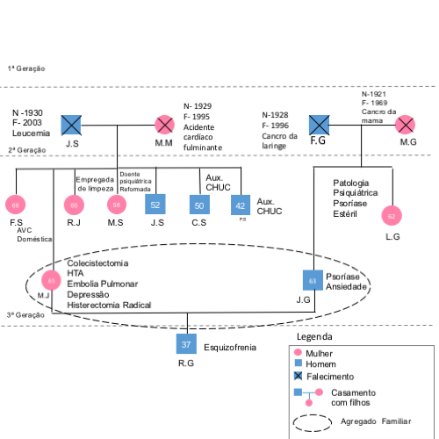
HISTÓRIA PESSOAL E FAMILIAR
GENOGRAMA

Slide 9
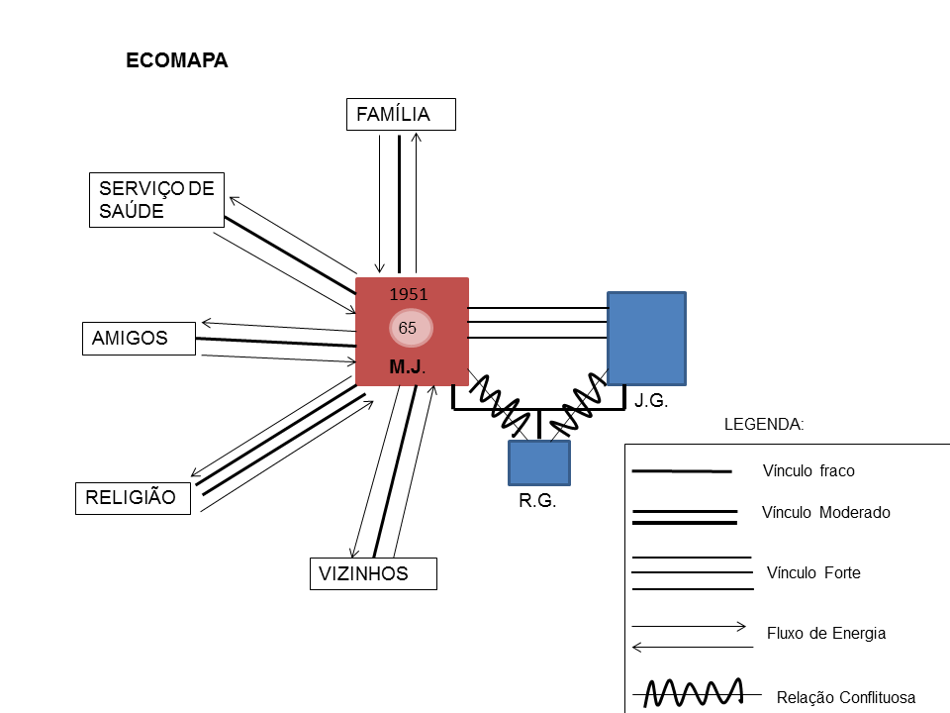
ECOMAPA

Slide 10
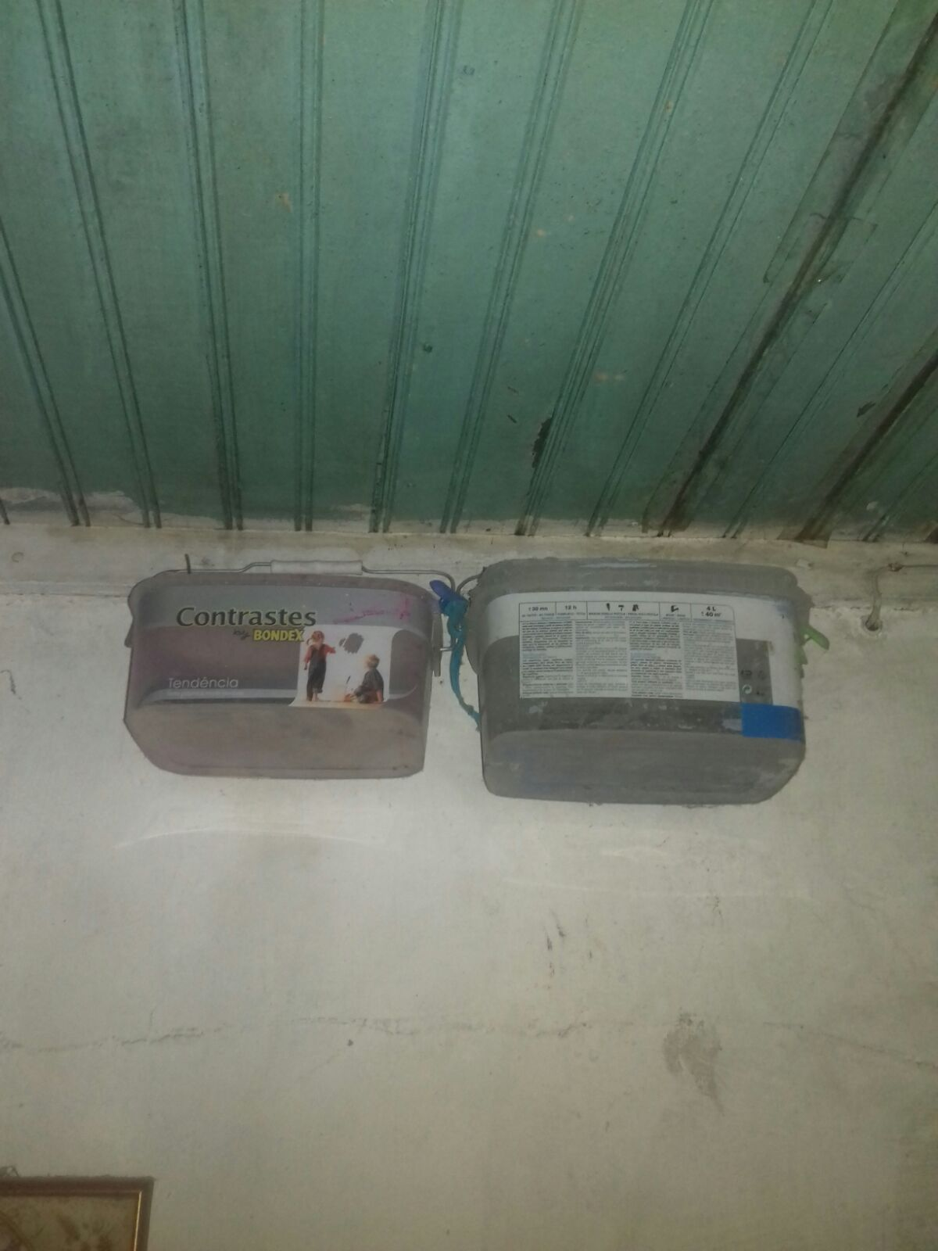
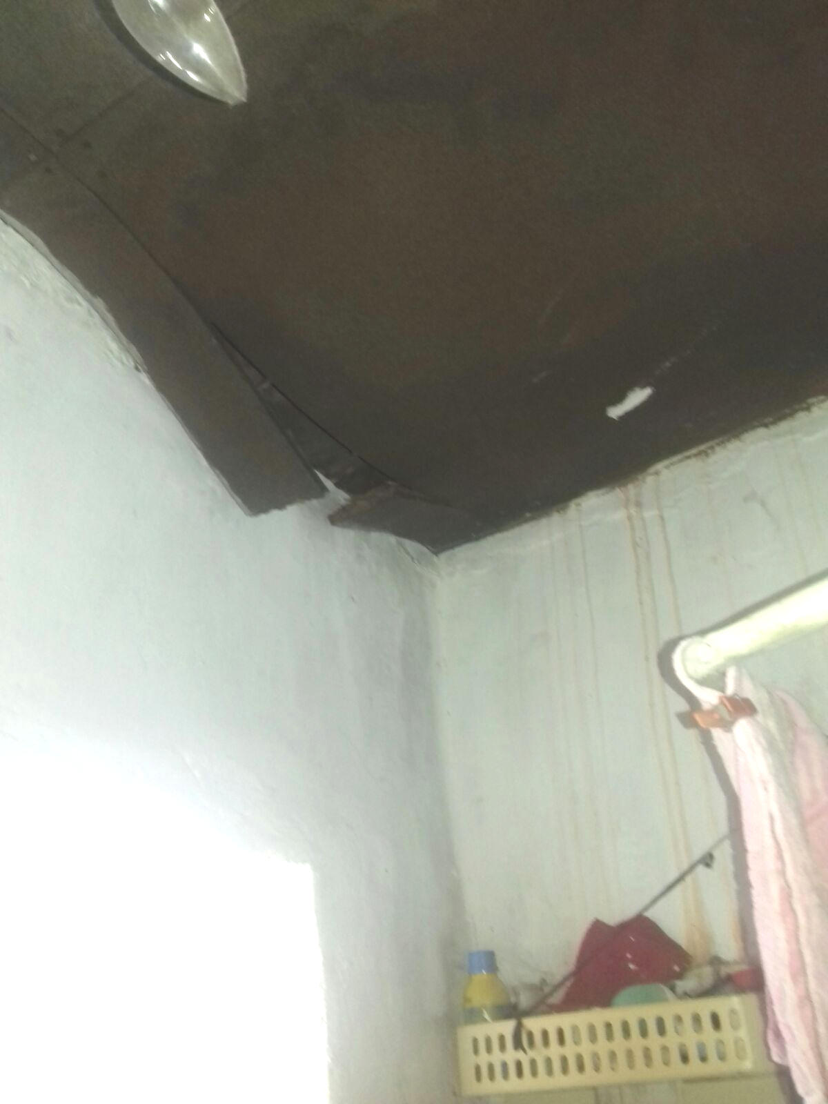
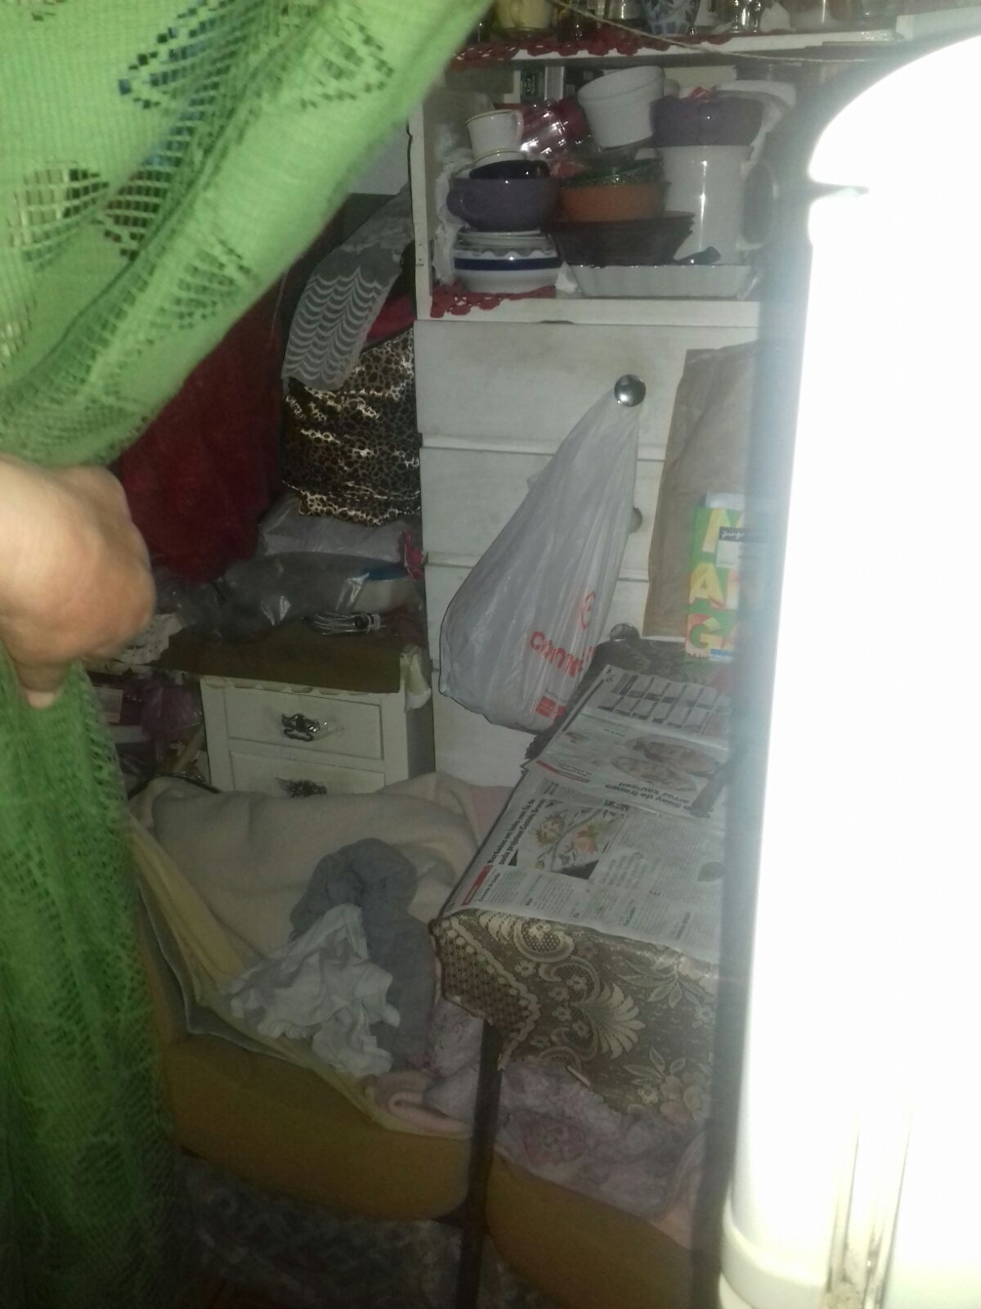
CONDIÇÕES SÓCIO ECONÓMICAS E AMBIENTAIS
A D. M.J. reside com o seu marido numa casa arrendada, que possui péssimas condições habitáveis
É composta por um: um quarto, duas cozinhas, duas casas de banho, saneamento básico, água canalizada, gás butano e eletricidade.
Fig.2 – Parede do quarto
Fig.3 – Teto do quarto
Fig.1 - Cozinha

Slide 11
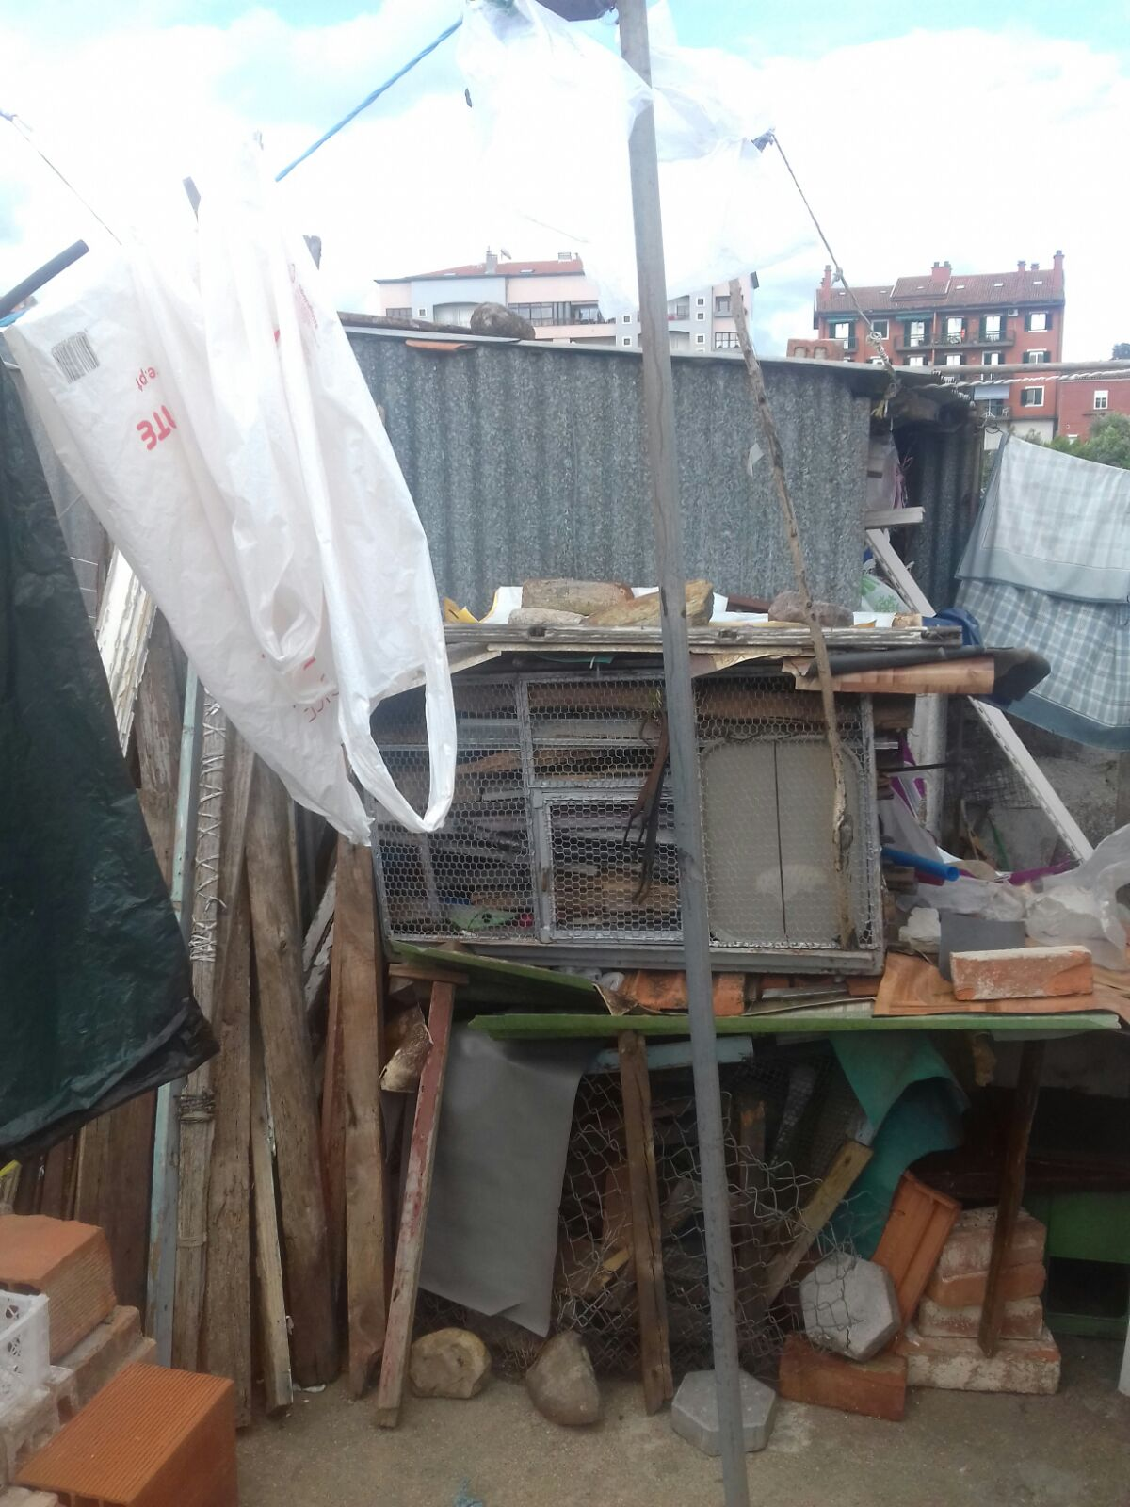
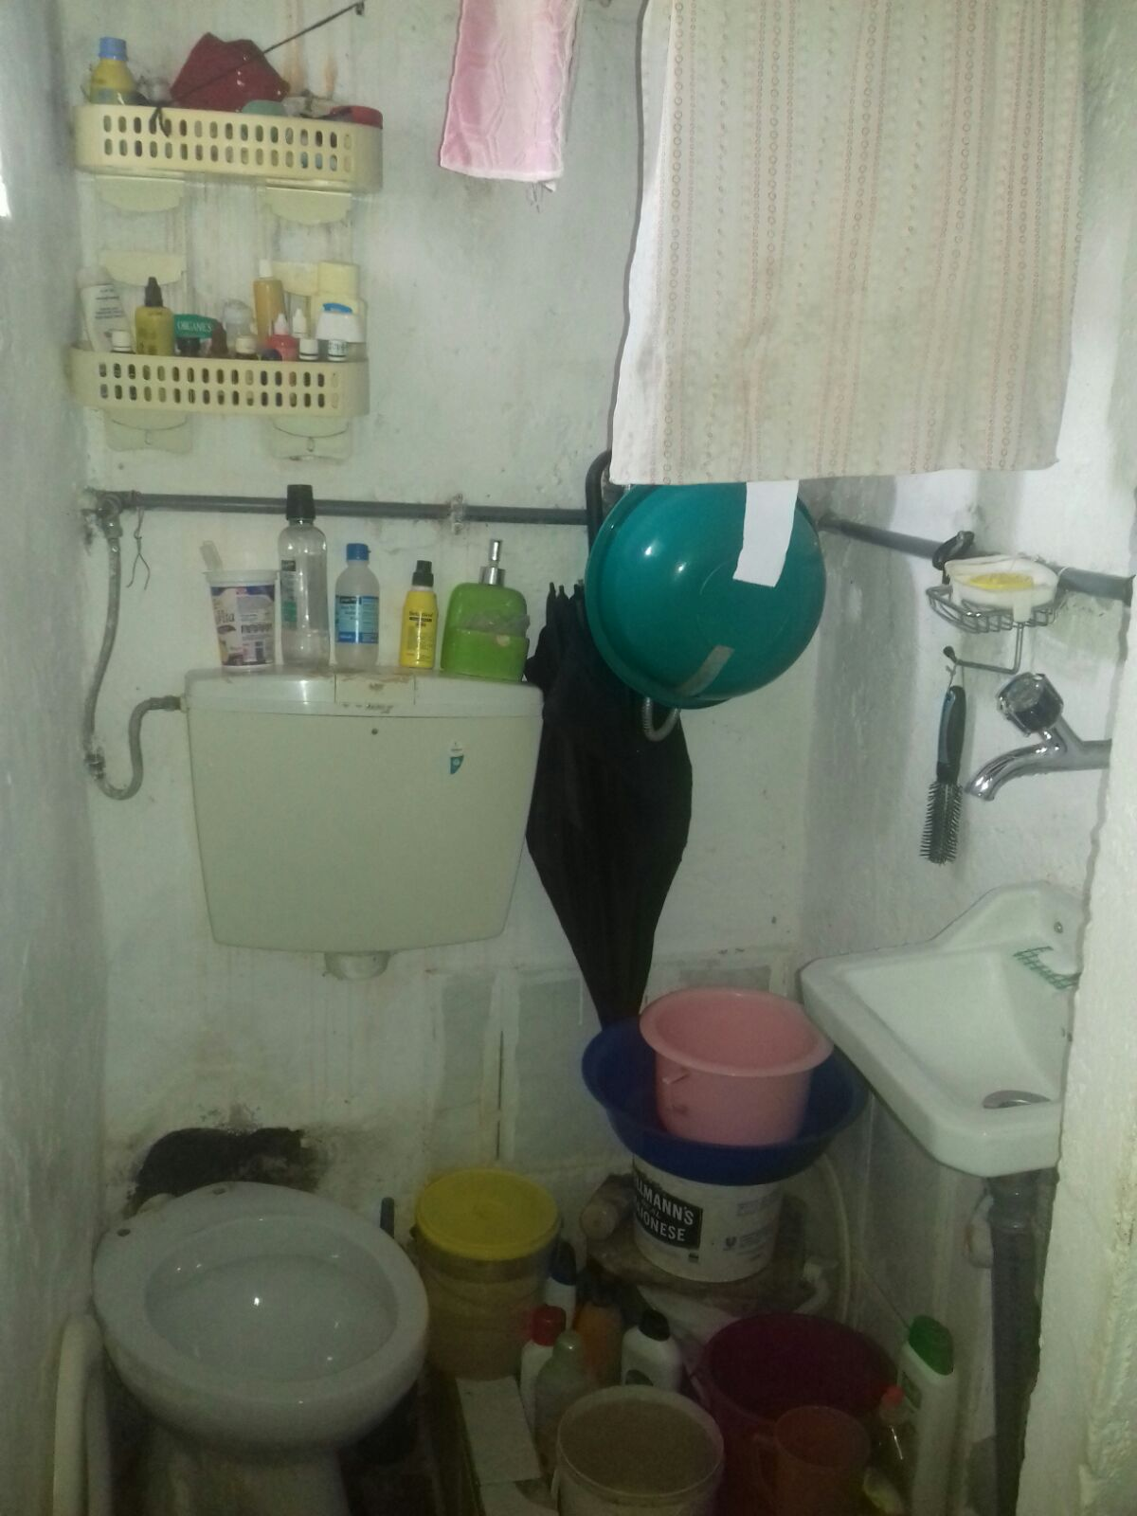
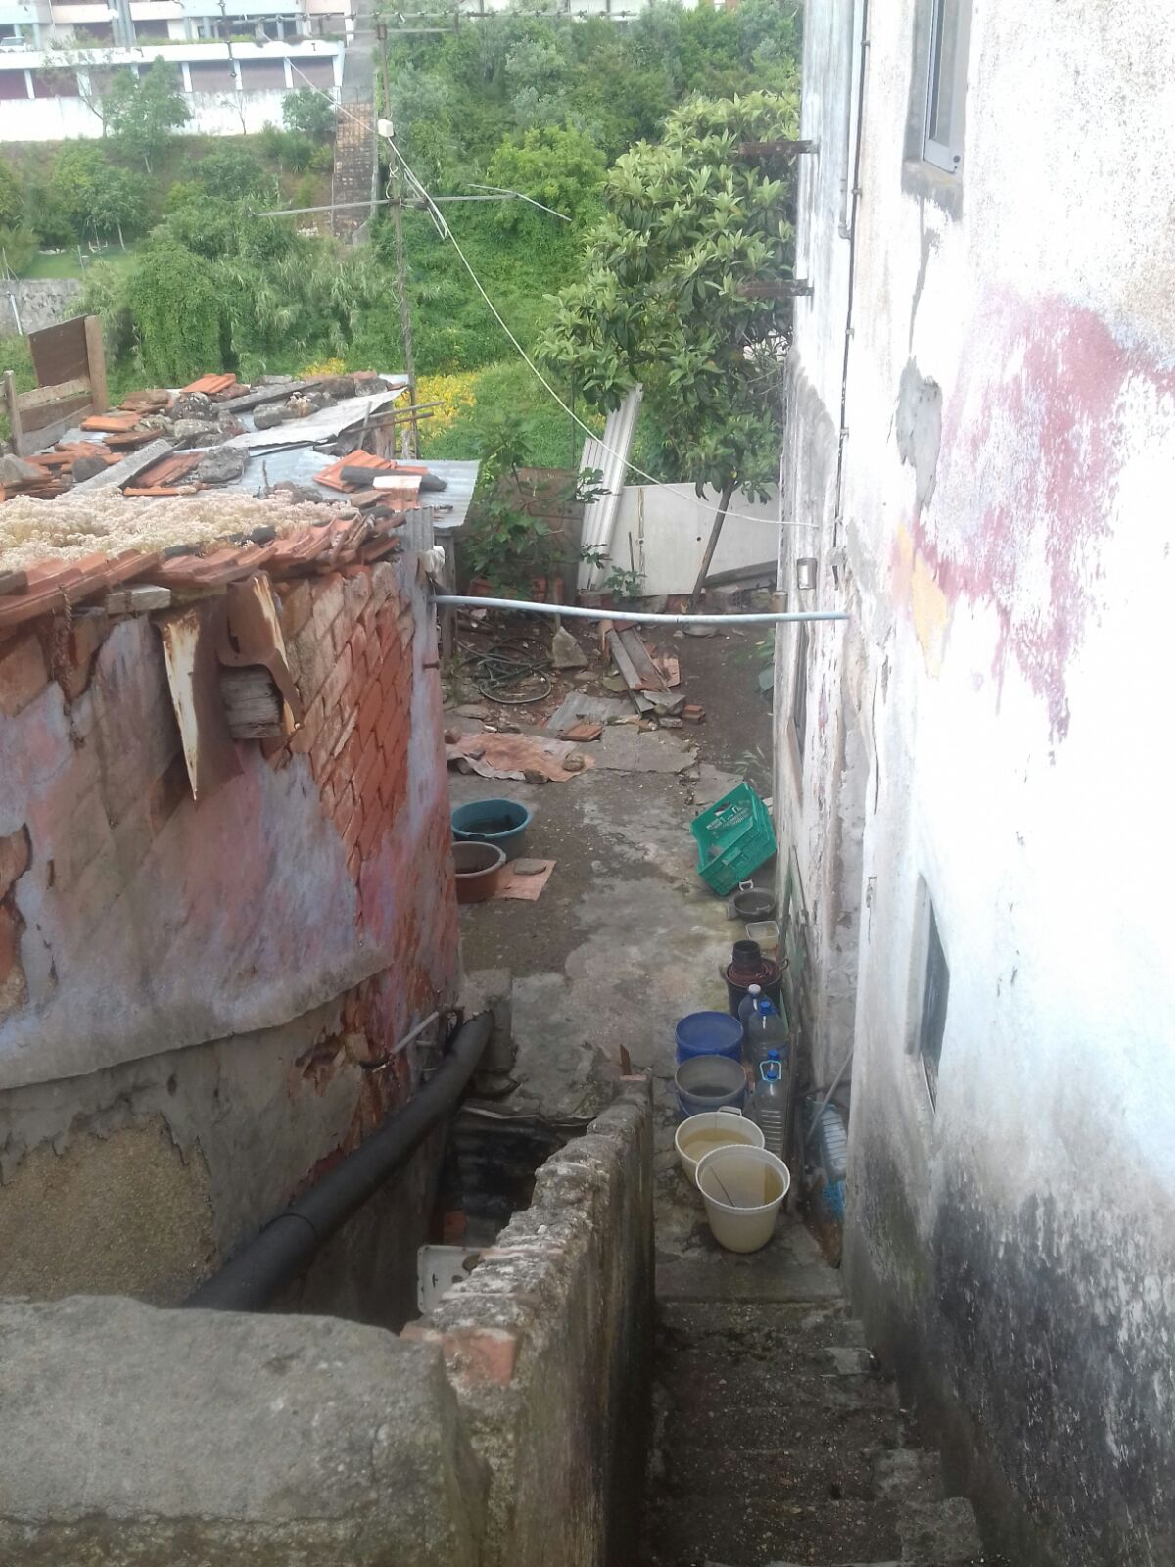
Fig.5 - Pátio
Fig.4 - Pátio
Fig.8 - WC
Fig.7 – Parede do quarto
Fig.6 - Quintal

Slide 12
Avaliação segundo as Necessidades Humanas Fundamentais
Necessidade de Respirar
18 ciclos por minuto;
Pele e mucosas rosadas;
Nunca foi fumadora;
Reflexo da tosse presente e sem expetoração;
Independente na satisfação desta necessidade

Slide 13
Necessidade de Comer e Beber
Ingestão de carne ou peixe de 3 a quatro vezes por semana;
Ingestão de água menos de um litro;
IMC de 32.
Dependente na satisfação desta necessidade

Slide 14
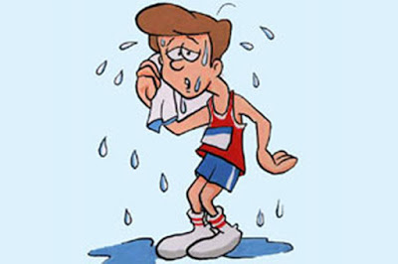
Necessidade de Eliminar
Em média 5 micções diárias sem dor nem ardor;
Os hábitos de eliminação intestinal são diários com fezes de caraterísticas moldadas e castanhas;
Encontra-se na menopausa.
Independente na satisfação desta necessidade

Slide 15
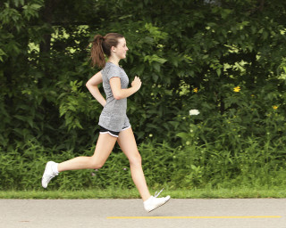
Necessidade de Movimentar-se e Manter uma Postura Correta
Apresenta uma marcha equilibrada, rítmica e sincronizada.
Independente na satisfação desta necessidade

Slide 16
Necessidade de Dormir e Repousar
Apresenta um padrão de sono irregular que não se revela reparador;
Independente na satisfação desta necessidade

Slide 17
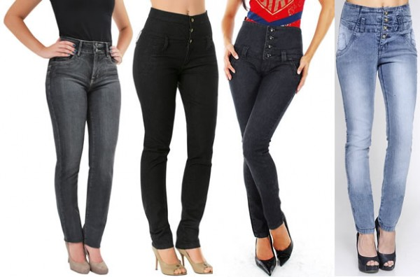
Necessidade de Vestir e Despir
Veste-se de modo a garantir liberdade de movimentos e de acordo com o clima
Independente na satisfação desta necessidade

Slide 18
Necessidade de Manter a Temperatura Corporal dentro dos limites normais
Independente na satisfação desta necessidade
Temperatura habitual de 36ºC;
Sem episódios febris recentes.

Slide 19
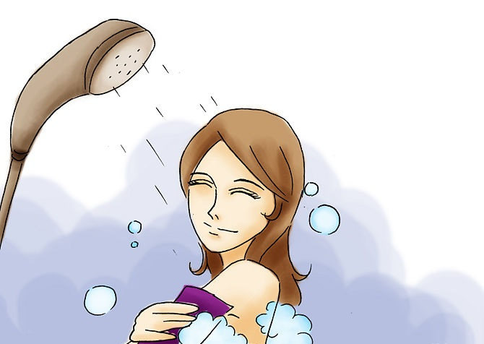
Necessidade de estar limpo e cuidado, e proteger os tegumentos
Cuidados de higiene duas vezes por semana;
Higiene do cabelo realizada uma vez por semana ;
Cuidados de higiene oral uma vez por dia;
Higiene das orelhas três vezes por semana;
Pele hidratada;
Bom estado do leito ungueal.
Dependente na satisfação desta necessidade

Slide 20
Necessidade de Evitar Perigos
Consciente e orientada no tempo e no espaço;
Regularmente não procura cuidados de saúde;
Apresenta o boletim individual de saúde atualizado;
pratica uma adesão terapêutica;
Apresenta baixo risco de queda (escala de Moorse);
Não realiza rastreios por opção própria.
Dependente na satisfação desta necessidade

Slide 21
Necessidade de Comunicar com os Outros
Padrão visual com alterações, usufruindo de dispositivo ótico;
Não apresenta alterações de acuidade auditiva;
Não utiliza próteses auditivas.
Discurso coerente, em tom de voz adequado, pausado por vezes demorado e com linguagem precisa;
Capaz de expressar sentimentos, emoções e opiniões;
Menciona não ter muitos laços de amizades.
Dependente na satisfação desta necessidade

Slide 22
Necessidade de Agir segundo as suas Crenças e Valores
Católica praticante;
Menciona possuir fé;
Valores mais importantes: o respeito, a sinceridade, o amor pelo próximo e a boa educação
Os mais repugnantes: a falsidade e a arrogância.
Independente na satisfação desta necessidade

Slide 23
Necessidade de Ocupar-se com vista a Realizar-se
Hobbies: alimentar os seus gatos e pássaros, costurar e ver televisão;
Sabe ler e escrever;
Não se sente feliz, desanimada, triste com a vida e sem objetivos futuros.
Dependente na satisfação desta necessidade

Slide 24
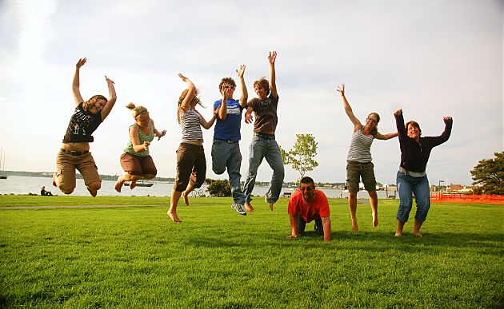
Necessidade de se Divertir
Cuidar dos seus animais e da sua horta;
Não realiza passeios ou saídas com o marido, devido à falta de vontade deste;
Dependente na satisfação desta necessidade

Slide 25
Necessidade de Aprender
Sem vontade de aprender algo novo;
Demonstra desinteresse em adquirir novos conhecimentos;
Gosta de estar bem informada antes de tomar qualquer decisão;
Apresenta capacidade de adesão ao regime terapêutico com algum interesse em aumentar o seu conhecimento sobre a sua situação de saúde.
Dependente na satisfação desta necessidade

Slide 26
DIAGNÓSTICOS DE ENFERMAGEM E SUGESTÕES DE INTERVENÇÃO
Diagnósticos de Enfermagem | Intervenções de Enfermagem
Obesidade presente, em grau I | Monitorizar IMC Monitorizar peso corporal Planear dieta Promover adaptação a novos estilos de vida Ensinar sobre complicações do excesso de peso Educar sobre hábitos alimentares

Slide 27
Diagnósticos de Enfermagem | Intervenções de Enfermagem
Ingestão de líquidos insuficientes | Instruir a gestão da hidratação oral (limitar a ingestão hídrica ao final da tarde e noite);
Sono comprometido | Avaliar a qualidade e quantidade de sono e repouso; Ensinar medidas favorecedoras do sono; Ensinar estilos de vida saudável; Limitar a ingestão de líquidos antes do sono; Aconselhar eliminação urinária antes do sono.

Slide 28
Diagnósticos de Enfermagem | Intervenções de Enfermagem
Auto cuidado higiene oral: negligenciado | Ensinar sobre hábitos de higiene da boca; Incentivar auto cuidado: higiene oral; Ensinar os benefícios de realizar uma boa higiene oral;
Pele Seca | Incentivar a aplicação de creme hidratante; Incentivar a ingestão hídrica; Ensinar os benefícios de possuir uma pele saudável;
Conhecimento sobre auto cuidado: atividade física, não demonstrado | Incentivar a atividade física; Negociar auto cuidado: atividade física; Ensinar sobre auto cuidado: atividade física; Educar auto cuidado: atividade física;

Slide 29
Diagnósticos de Enfermagem | Intervenções de Enfermagem
Hiperglicemia | Monitorizar glicémia capilar; Atentar a alterações dos parâmetros normais; Educar hábitos alimentares saudáveis;
Diabetes Mellitus II | Monitorizar diabetes; Atentar a alterações dos parâmetros normais; Educar hábitos alimentares saudáveis;
Colesterol | Monitorizar colesterol; Atentar a alterações dos parâmetros normais; Educar hábitos alimentares saudáveis; Gerir medicação;

Slide 30
Diagnósticos de Enfermagem | Intervenções de Enfermagem
Ansiedade | Incentivar mudanças sociais; Ensinar os benefícios da comunicação; Ensinar técnicas de relaxamento; Promover sessões de relaxamento (ioga; massagem corporal; zooterapia…);
Comunicação Familiar Comprometida | Incentivar contato familiar; Atentar a dificuldades comunicacionais; Promover sessões de terapia familiar;
Isolamento Social | Incentivar contato social; Atentar a dificuldades comunicacionais; Planear atividades lúdicas; Encorajar a comunicação interpessoal.

Slide 31
ENSINOS E REFORÇOS DE HÁBITOS SAÚDAVEIS

Slide 32
CONCLUSÃO
M.J. apresenta a maioria das necessidades humanas básicas insatisfeitas;
Hábitos de higiene, o isolamento social, as condições habitacionais e monetárias, as várias patologias que possui, a sua obesidade, tipo de alimentação, ausência de prática de exercício físico, aliado aos seus hábitos sedentários, a diminuição da acuidade visual, entre outras fontes de dificuldade identificadas.
Processos de transição, a pessoa em estudo encarou os acontecimentos da sua vida de forma negativa;
Situação sociofamiliar, M.J. estabelece com os membros da sua família e amigos vínculos afetivos fracos, que lhe proporcionam um agravamento biopsicossocial;
Permitiu ampliar as nossas competências pessoais, relacionais, técnicas e científicas, nas várias etapas da sua construção;
Possibilitou a aquisição de conhecimentos fundamentais para o exercício da prática de enfermagem na comunidade.

Slide 33
REFERÊNCIAS BIBLIOGRÁFICAS

